Slide 1

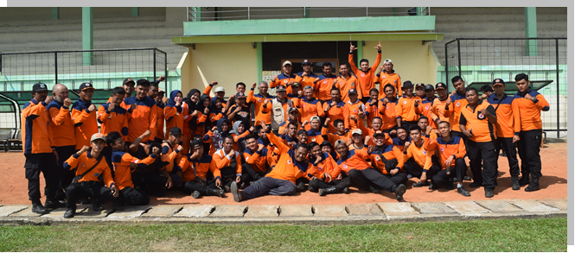
SISTEM AKUNTABILITAS KINERJA
INSTANSI PEMERINTAH (SAKIP) TAHUN 2024
PEMERINTAH KABUPATEN
TANJUNG JABUNG BARAT
BADAN PENANGGULANGAN BENCANA DAERAH

Slide 2

VISI, MISI, TUJUAN DAN SASARAN TAHUN 2021-2026
VISI : MEWUJUDKAN KABUPATEN TANJUNG JABUNG BARAT BERKAH
MISI II: MEWUJUDKAN KONDISI SOSIAL YANG TENTRAM, TERTIB DAN HARMONIS
TUJUAN I : Terciptanya suasana kehidupan yang tentram, tertib dan rukun antar umat beragama, lapisan masyarakat dan kelompok
SASARAN I : 1. Meningkatnya ketentraman dan ketertiban serta perlindungan masyarakat

Slide 3

TINDAK LANJUT REKOMENDASI EVALUASI SAKIP
TAHUN SEBELUMNYA
NILAI LHE AKIP TAHUN 2023
HASIL EVALUASI AKUNTABILITAS KINERJA (100%) | 100,00 | 72,96% | 72,96 | BB
NILAI LKE AKIP TAHUN 2024
HASIL LEMBAR KERJA EVALUASI AKIP (100%) | 100,00 | 78,61% | 78,61 | BB

Slide 4

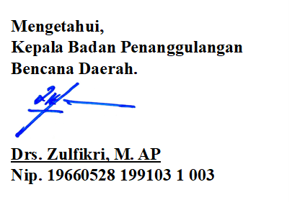
TINDAK LANJUT REKOMENDASI EVALUASI SAKIP
TAHUN SEBELUMNYA

Slide 5
PROGRESS PERBAIKAN IMPLEMENTASI AKIP
YANG TELAH DILAKUKAN (KONDISI BEFORE-AFTER)

Slide 6
PROGRESS PERBAIKAN IMPLEMENTASI AKIP
YANG TELAH DILAKUKAN (KONDISI BEFORE-AFTER)

Slide 7
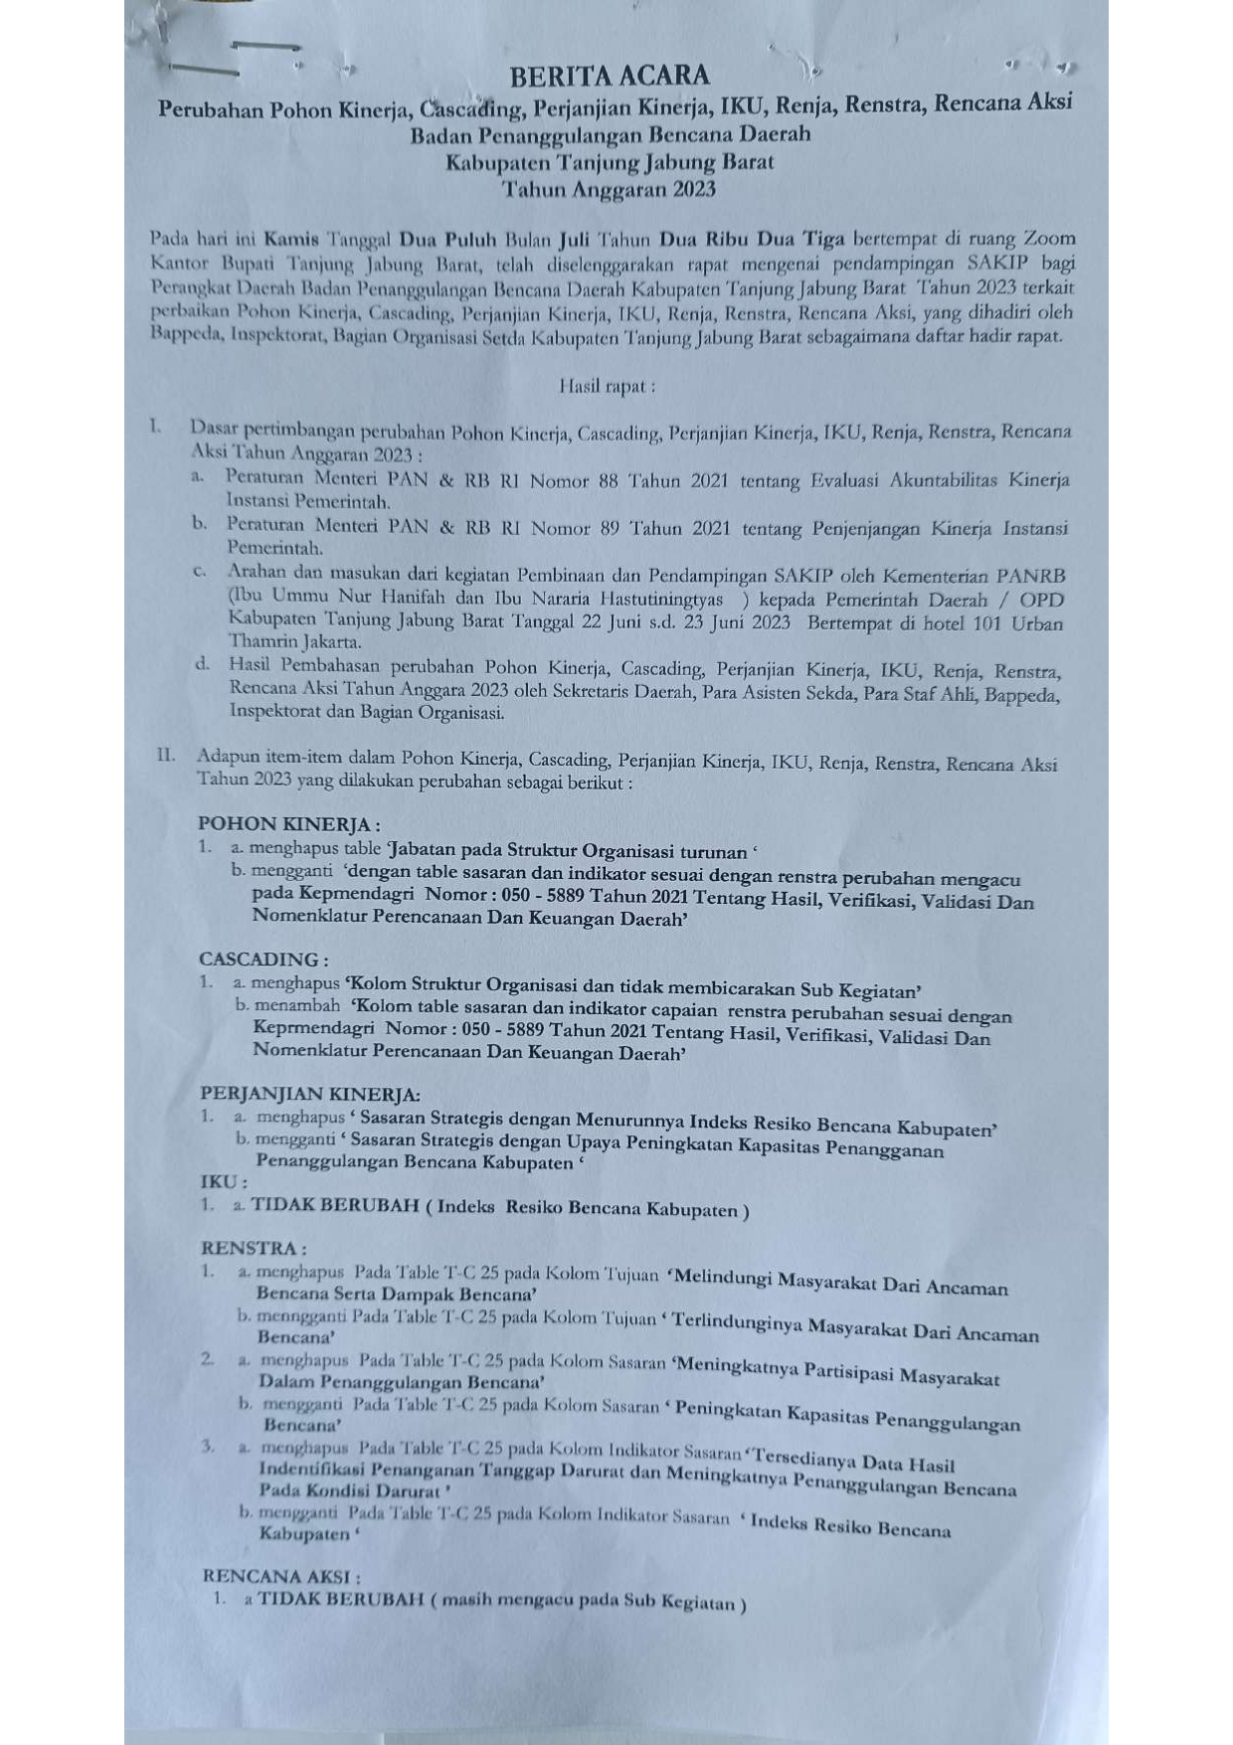
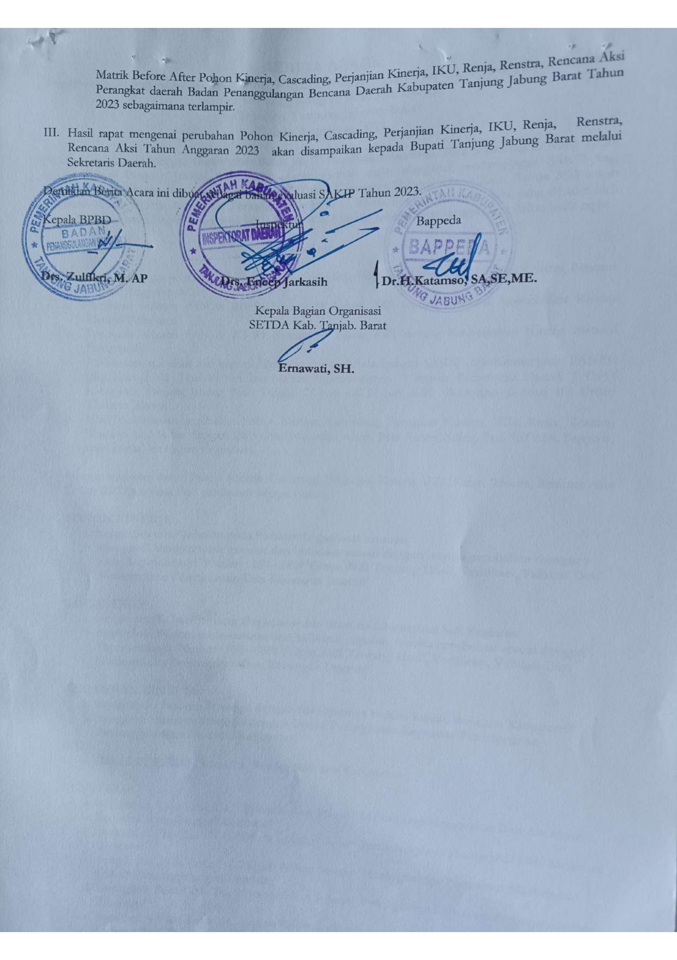
PROGRESS PERBAIKAN IMPLEMENTASI AKIP
YANG TELAH DILAKUKAN (KONDISI BEFORE-AFTER)

Slide 8
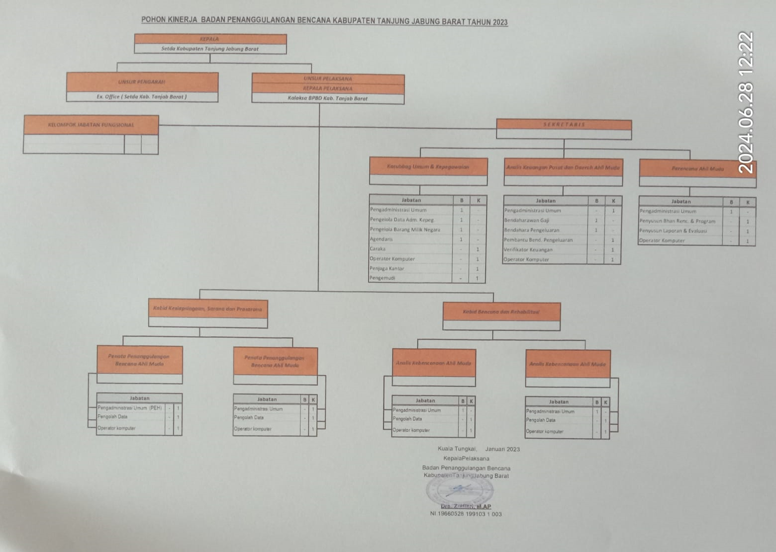
PROGRESS PERBAIKAN IMPLEMENTASI AKIP
YANG TELAH DILAKUKAN (KONDISI BEFORE-AFTER)
BEFORE

Slide 9
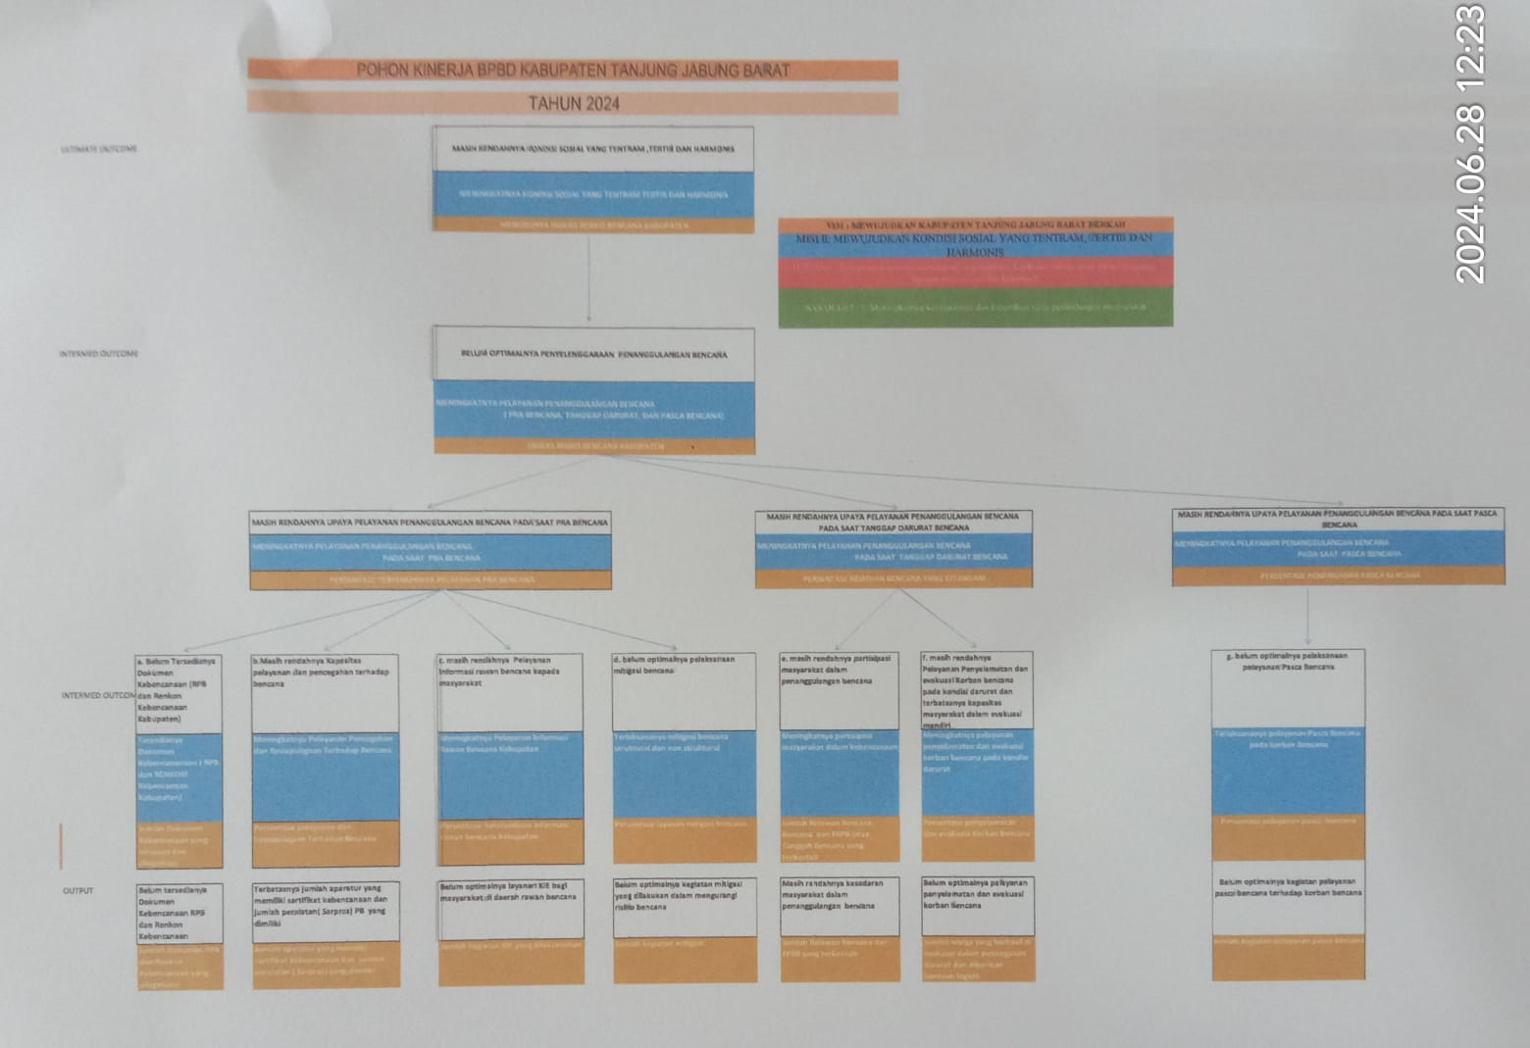

PROGRESS PERBAIKAN IMPLEMENTASI AKIP
YANG TELAH DILAKUKAN (KONDISI BEFORE-AFTER)
AFTER

Slide 10
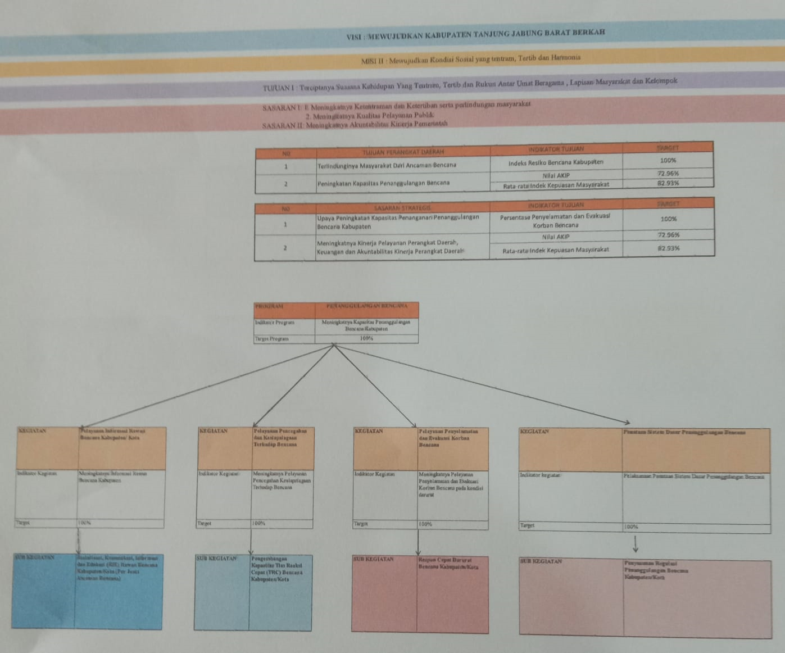
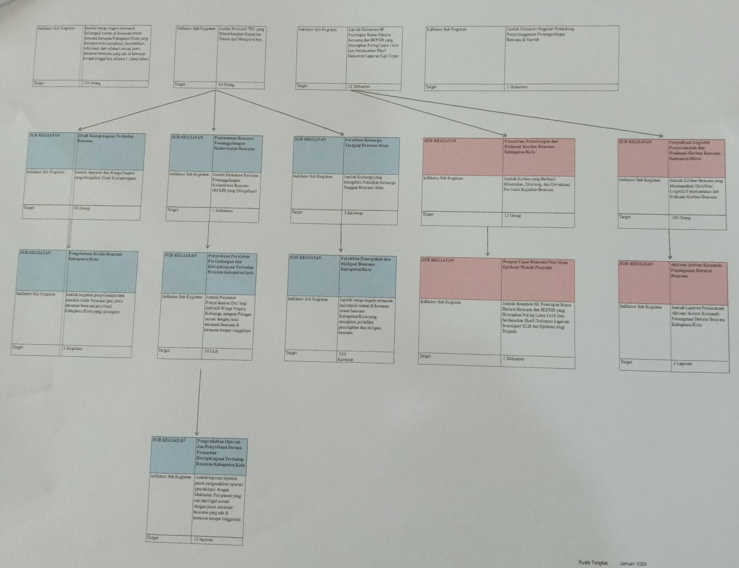
CASCADING
AFTER

Slide 11
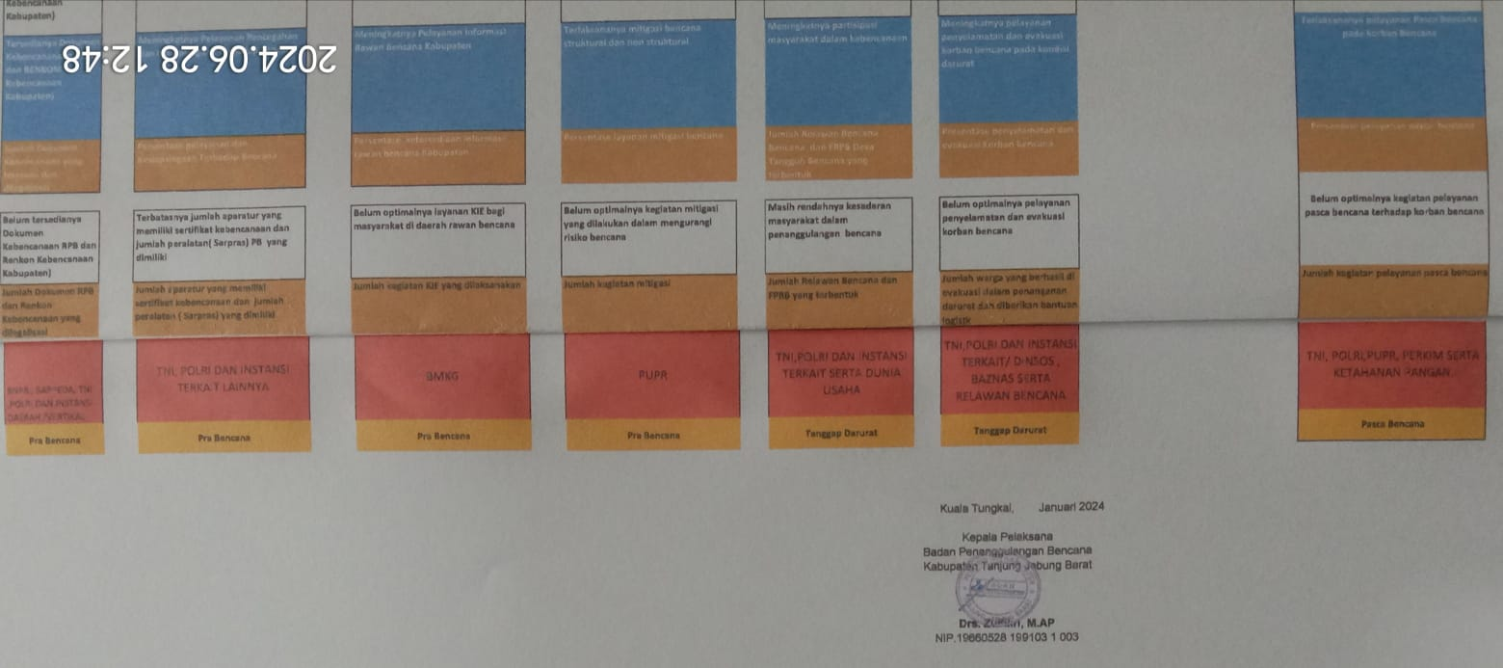
CROSSCUTTING

Slide 12
Efektivitas penggunaan apbd
REALISASI ANGGARAN TAHUN 2023

Slide 13
Efektivitas penggunaan apbd
REALISASI ANGGARAN TAHUN 2024

Slide 14
Penjenjangan kinerja opd dan individu
PERJANJIAN KINERJA PEJABAT ESELON, FUNGSIONAL DAN INDIVIDU
KLIK
PERJANJIAN KINERJA

Slide 15
PELAKSANAAN EVALUASI AKIP OPD DAN
LAPORAN HASIL EVALUASI AKIP OPD
KLIK
LEMBAR KERJA EVALUASI AKIP

Slide 16
GAMBARAN UMUM ORGANISASI
Badan Penanggulangan Bencana Kabupaten Tanjung Jabung Barat, berdasarkan Peraturan Bupati Tanjung Jabung Barat Nomor 8 Tahun 2019 Tentang Penyelenggaraan Penanggulangan Bencana, merupakan Dinas Tipe C yang terdiri dari :
1 Sekretariat dan 3 (dua) Bidang, yaitu :
Kasubbag Umum dan Kepegawaian
Analis Keuangan Pusat dan Daerah Ahli Muda
Perencanaan Ahli Muda
2. Penanggulangan Bencana
Administrator Kabid Kesiapsiagaan, Sarana dan Prasarana
Administrator Kabid Bencana dan Rehabilitasi

Slide 17




TUGAS POKOK DAN FUNGSI (TUPOKSI) BADAN PENANGGULANGAN BENCANA
KABUPATEN TANJUNG JABUNG BARAT
TUGAS POKOK | FUNGSI
Menetapkan pedoman dan pengarahan terhadap usaha penanggulangan bencana, penanganan darurat, rehabilitasi, serta rekonstruksi berdasarkan peraturan perundang-undangan yang berlaku Menetapkan standarisasi serta kebutuhan penyelenggaraan PB berdasarkan perundang-undangan Menyusun menetapkan dan menginformasikan peta rawan bencana Menyusun, menetapkan prosedur tetap PB. Melaporkan penyelenggaraan PB kepada Bupati setiap bulan sekali dalam kondisi normal dan setiap saat dalam kondisi darurat Mengendalikan pengumpulan dan penyaluran uang dan barang melaksanakan PB didaerahnya Mempertanggungjawabkan Pengguanaan anggaran yang diterima dari anggaran pendapatan daerah Melaksanakan kewajiban lain sesuai dengan peraturan perundang undangan | Perumusan dan penetapan kebijakan penanggulangan bencana serta penanganan pengungsidengan bertindak cepat dan tepat, efektif dan efesien Pengkoodinasikan pelaksanaan kegiatan penanggulangan bencana secara terencana, terpadu dan menyeluruh
01
Tidak dilaksanakannya hak pekerja.
02
Kesadaran pekerja akan perbaikan kesejahteraan.
03
Kurangnya komunikasi antara pekerja dengan pengusaha.

Slide 18

TERIMA KASIH

